Slide 1
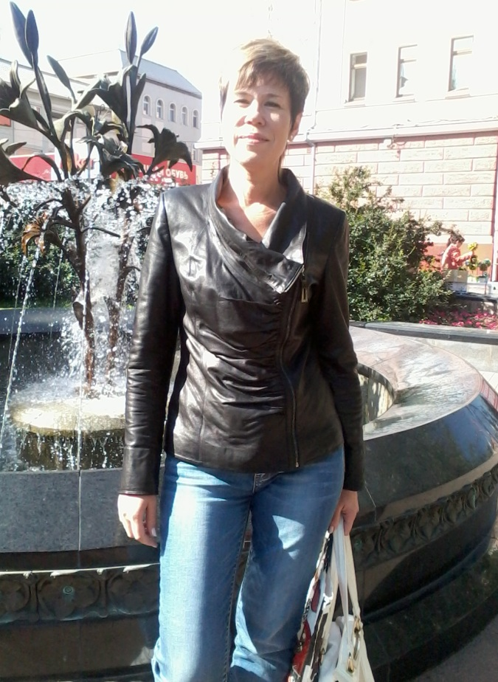
Развивающая предметно
– пространственная среда
В Средней группе
Воспитатель МБДОУ № 23
«Золотой Петушок» г. Железногорска
Красноярского края- Солопова Наталья Викторовна

Slide 2
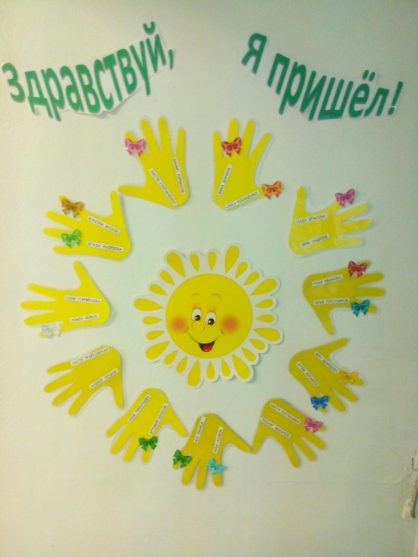
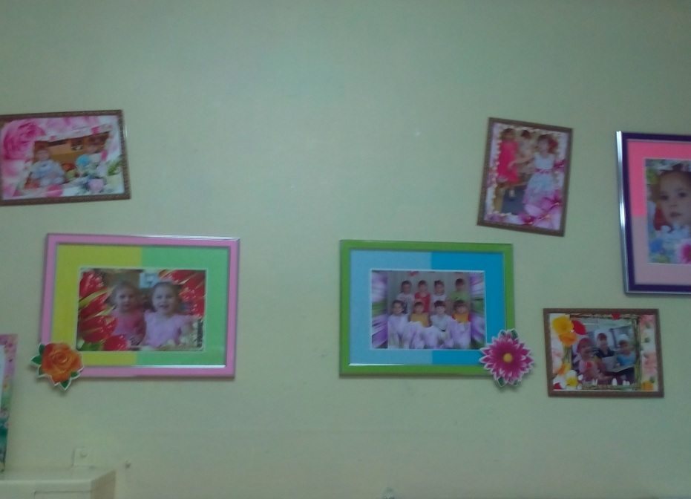
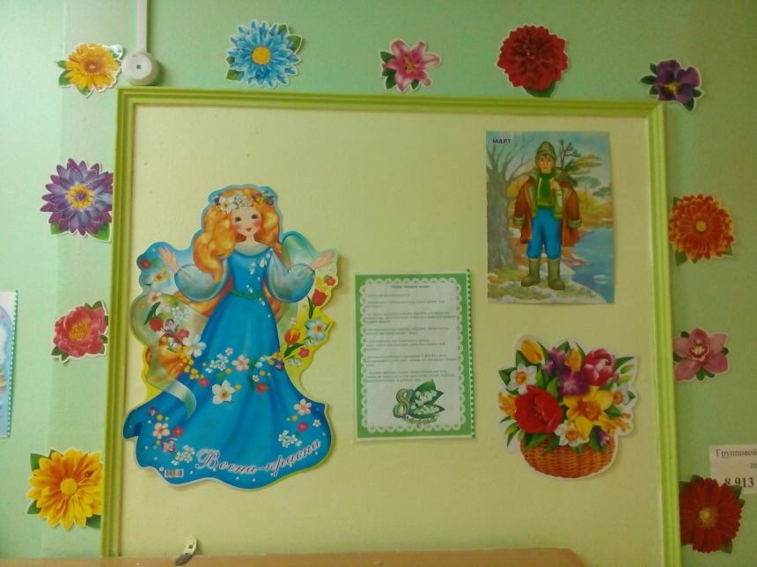
1.Раздевалка
Двери в сказку открываем
В нашу группу приглашаем
Здесь солнышко всегда сияет,
Нам настроение поднимает.
В раздевалке шкафчики.
В них пальто и шарфики,
Туфли, шапочки, ботинки.
А на шкафчиках картинки:
Знаю я, зачем картинки!
Чтоб не путали ботинки,
Туфли, шапочки, пальтишки
И девчонки и мальчишки.

Slide 3
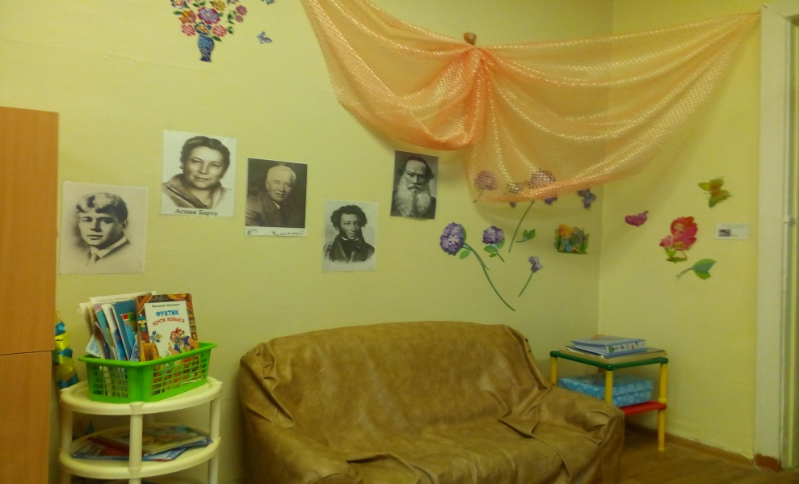
2.Группа
В нашей группе вам на диво,
И нарядно, и красиво!
Очень много есть у нас
Всё покажем мы сейчас!
Центр «Секретики»
Ну, а если надоело
Прыгать, бегать и играть,
То тогда тихонько можно
На диване отдыхать.
Взять любимую игрушку
Или добрую подружку.
И побыть с ней вместе
В этом тихом месте.
Центр «Книжкин дом»
О, сколько здесь на полке книг!
Весёлых, умных, разных
Стихи и сказки про зверят
И добрых, и отважных!
Очень любят их детишки.
Регулярно их читаем,
Много знаний получаем!

Slide 4
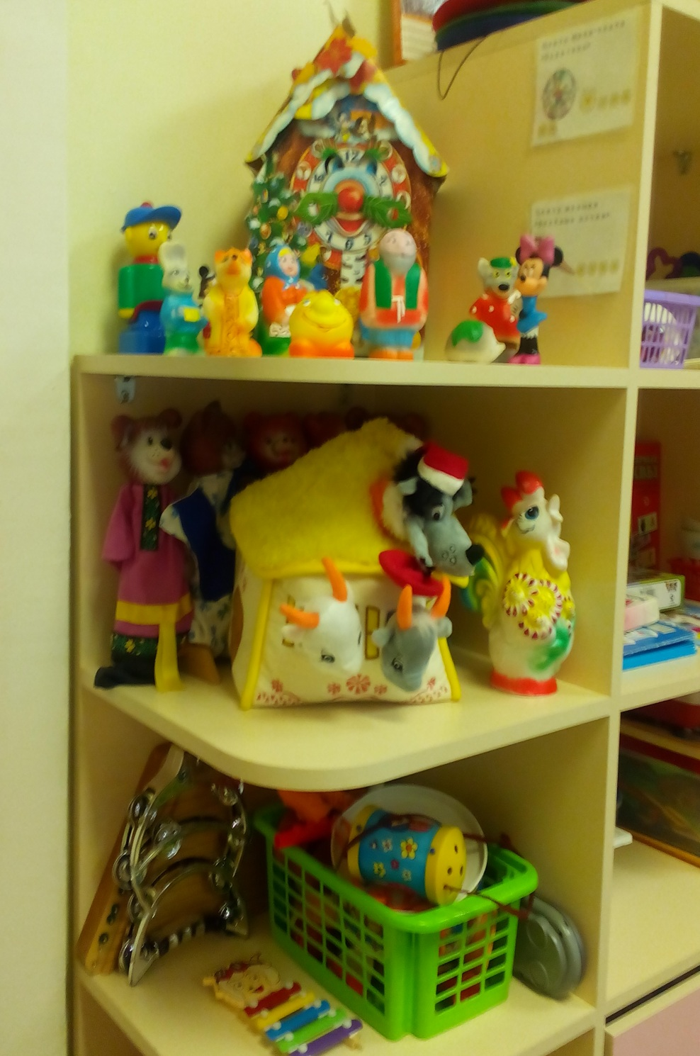
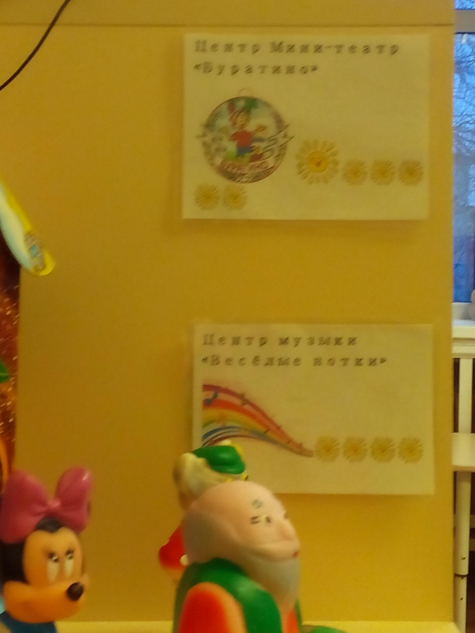
Центр мини-театр «Буратино»,
Центр музыки «Весёлые нотки»
В нашей группе все актёры
Кукловоды и танцоры
Каждый день и каждый час
Мы хотим играть для вас!

Slide 5
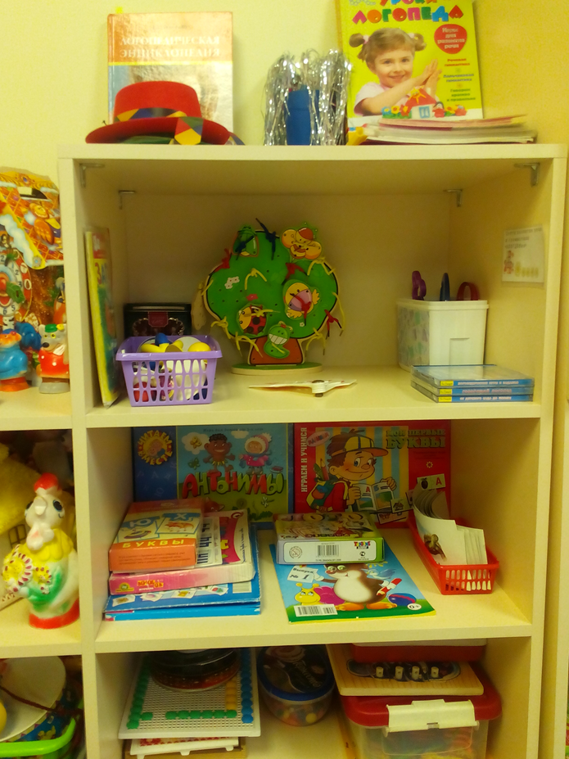
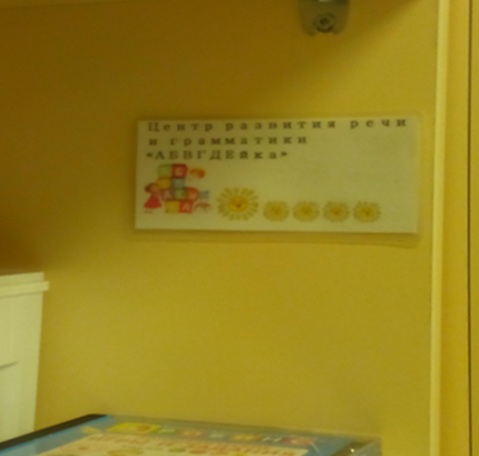
Центр «АБВГДейка»
Нам красиво говорить
в школе пригодится,
Чтобы острословом быть,
Надо поучиться.

Slide 6
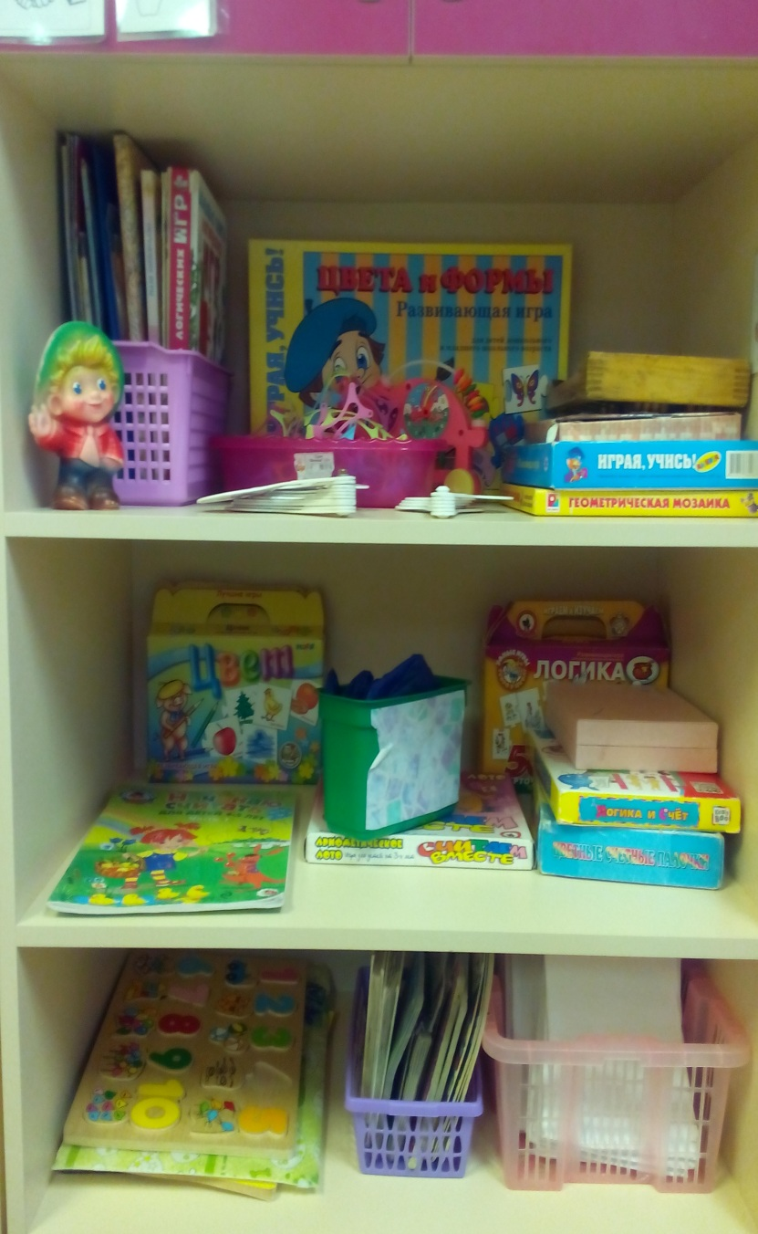
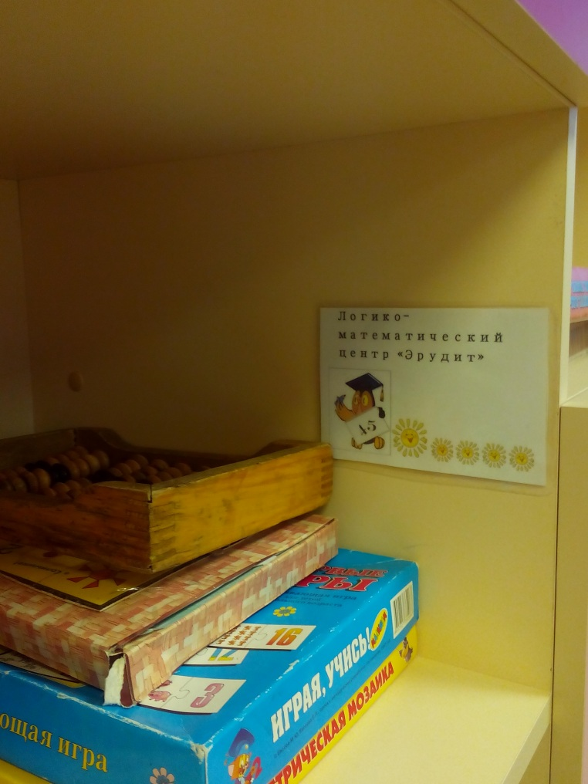
Центр «Эрудит»
Мы с фигурами знакомы,
Про цифры много узнаём.
И математики законы
Постигать не устаём!

Slide 7
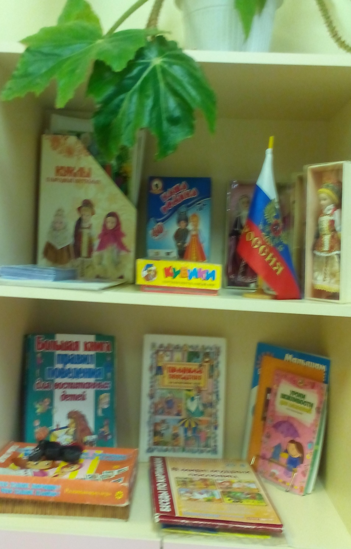
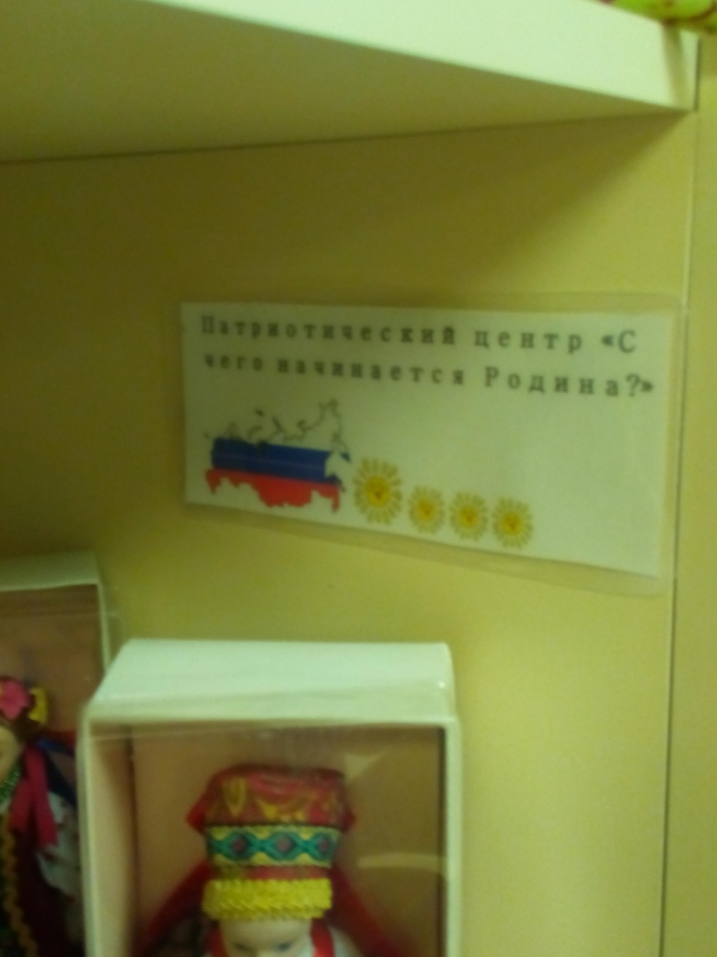
Центр «С чего начинается Родина?»
Если не мы, то кто же
Детям нашим поможет
Россию любить и знать?!
Как важно не опоздать.

Slide 8
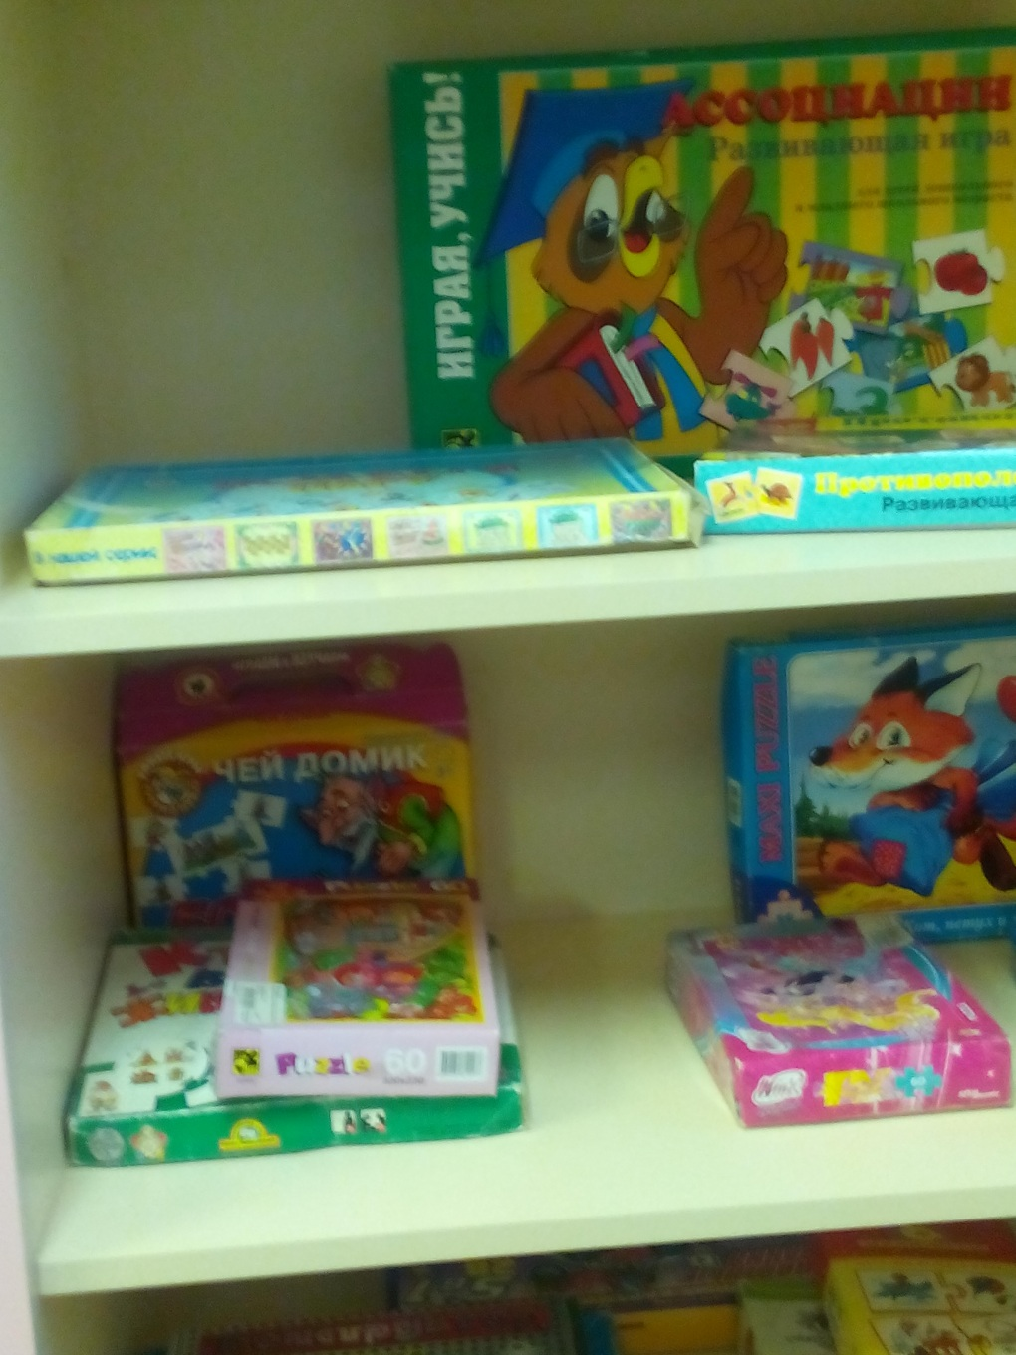
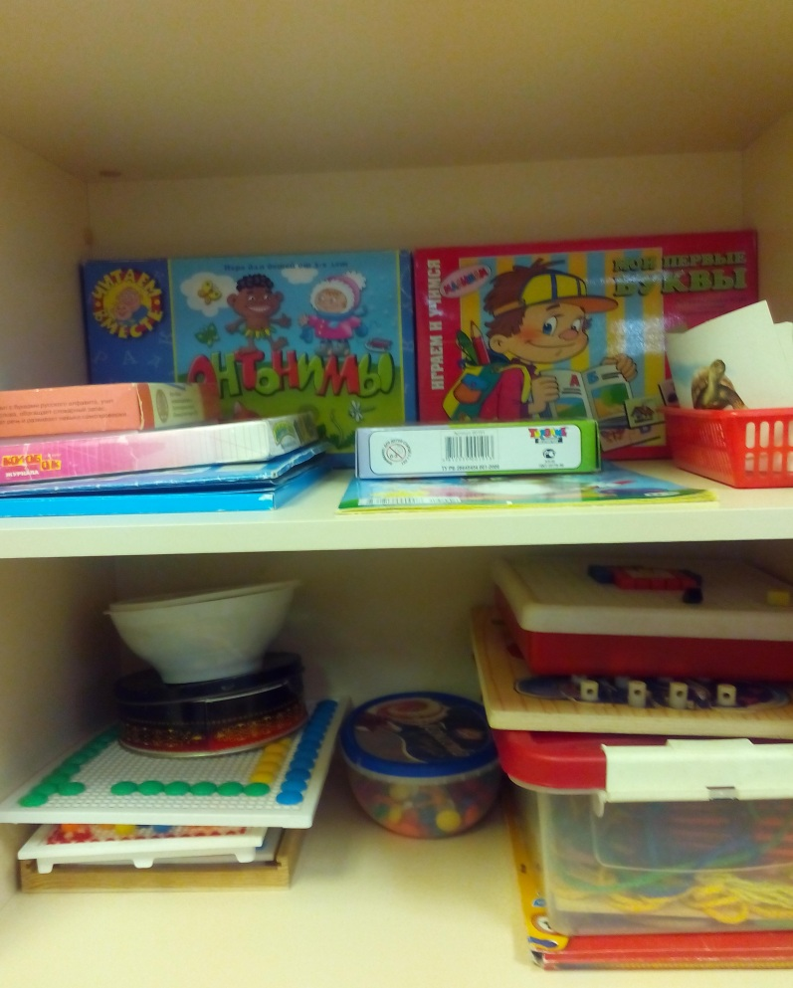
Центр настольных игр «Хочу всё знать»
Есть чудесная страна –
называется «Игра».
Все игры интересные,
Для детей известные!

Slide 9
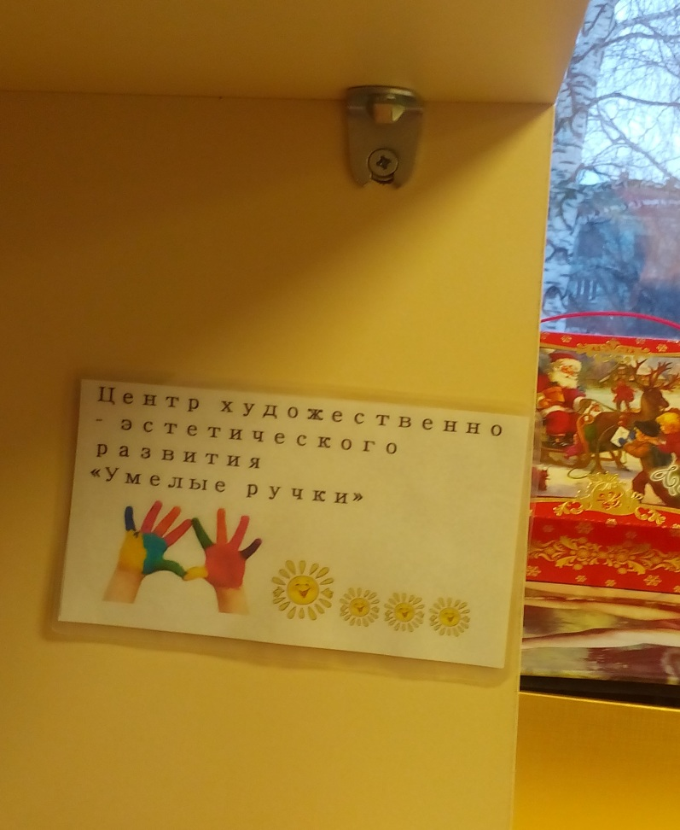
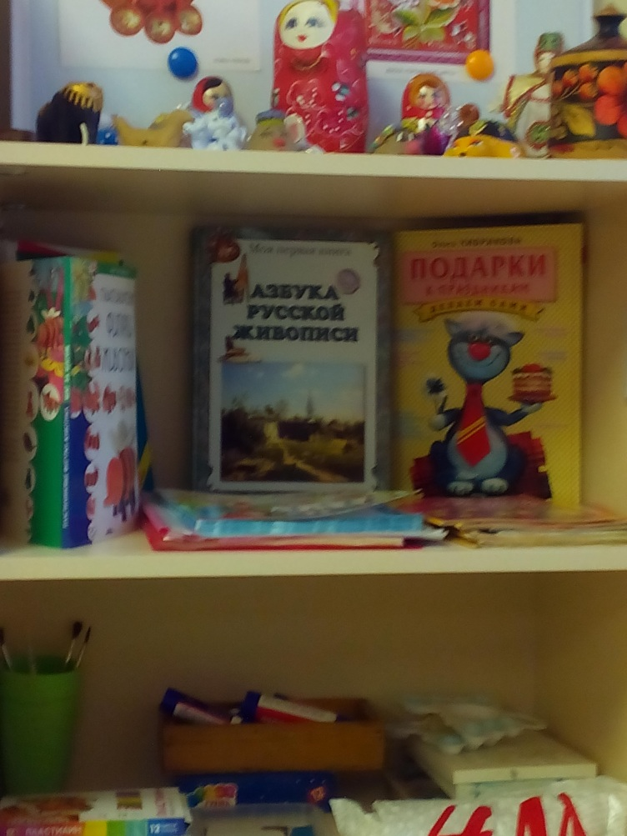
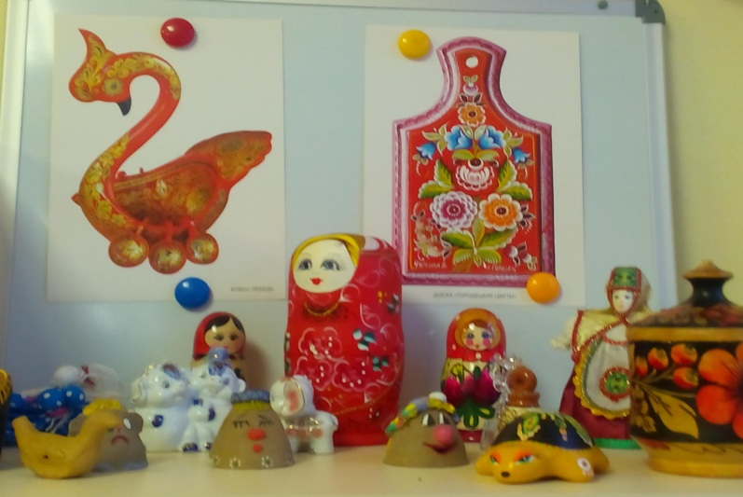
Центр «Умелые ручки»
И в восемь лет, и в три, и в пять
Все дети любят рисовать.
Мы с тобою целый мир
На бумаге создадим!

Slide 10
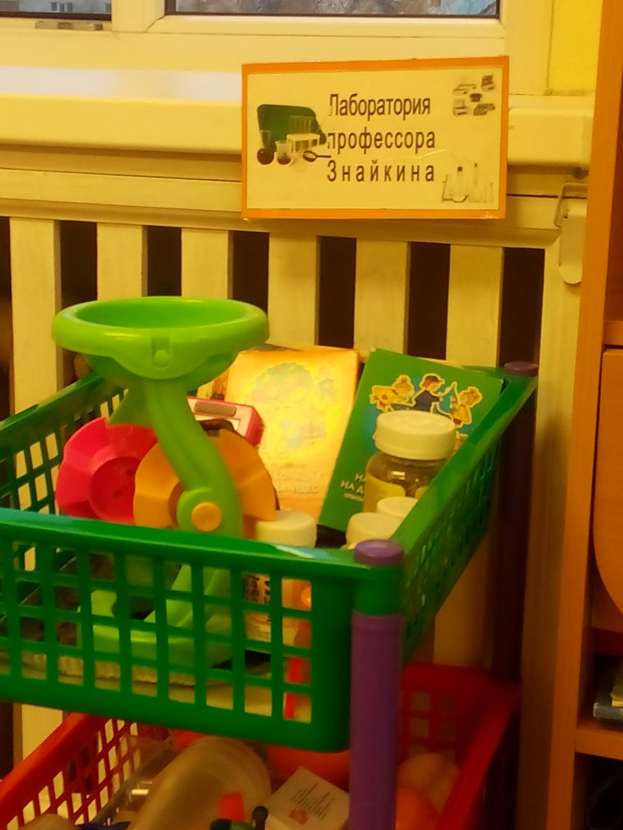
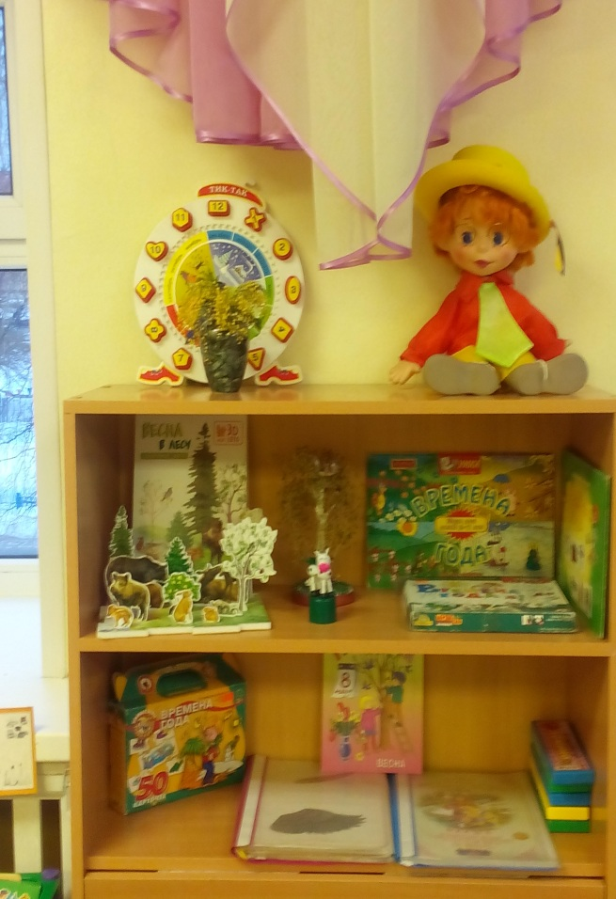
Центр «Зелёная планета»
Об окружающем нас мире
Мы столько здесь узнаем,
Когда – нибудь все книжки эти
Мы сами прочитаем.

Slide 11
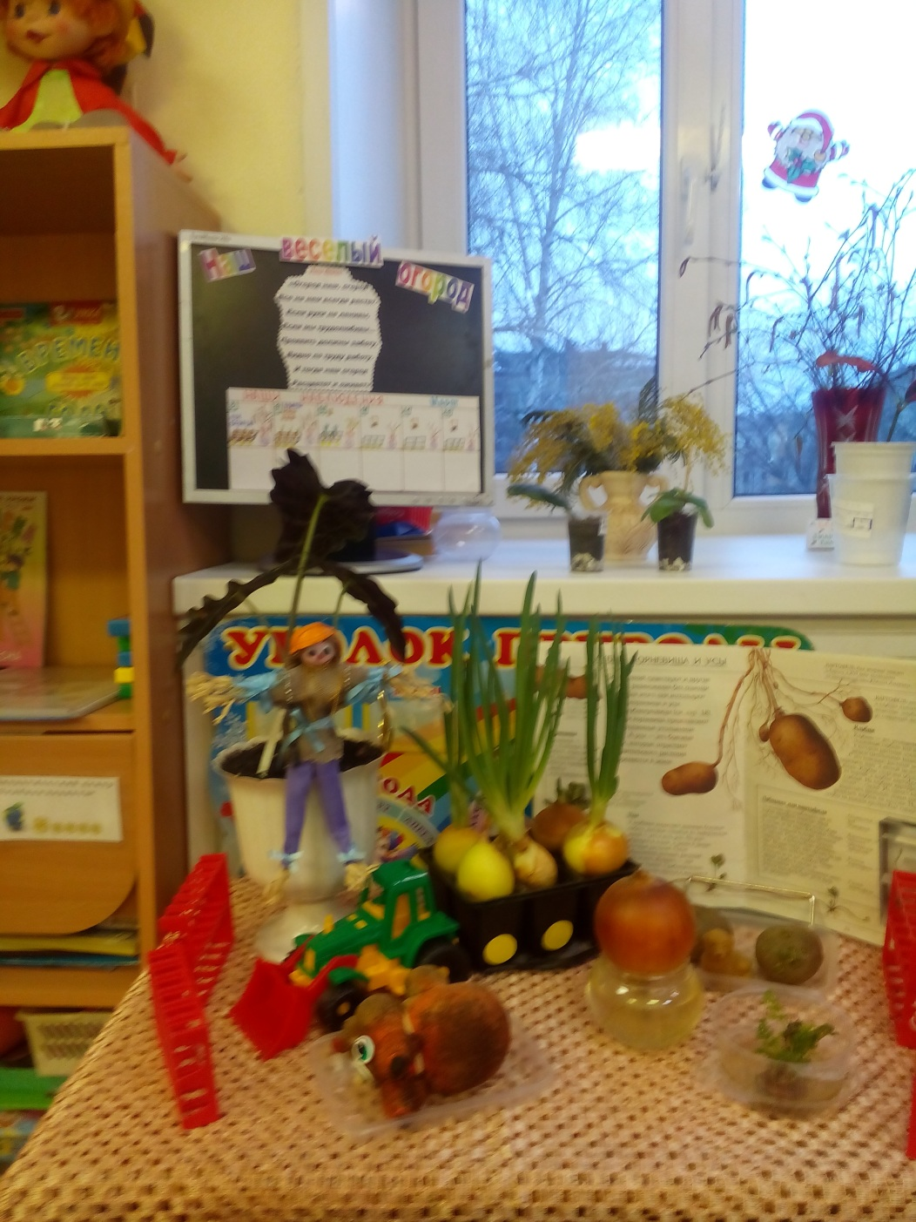
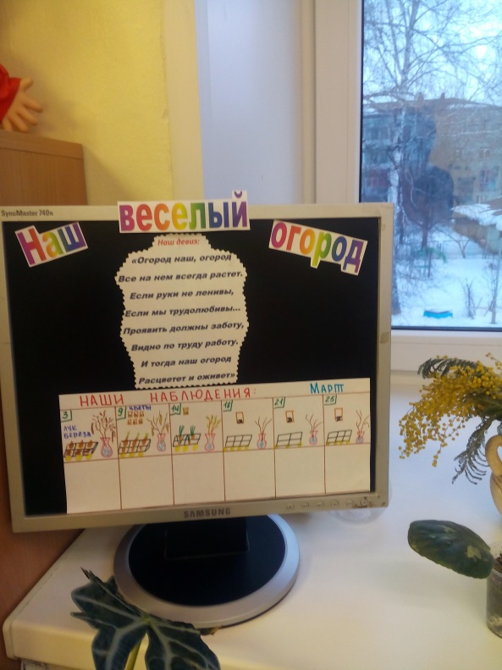
А здесь у нас цветы растут
Смотрите, как красиво тут!
Мы часто любим здесь бывать,
И за цветами наблюдать.
Учиться как их поливать.
Ухаживать, рыхлить.
А календарь природы
подскажет время года.

Slide 12
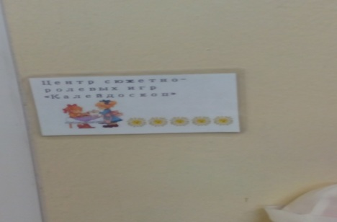
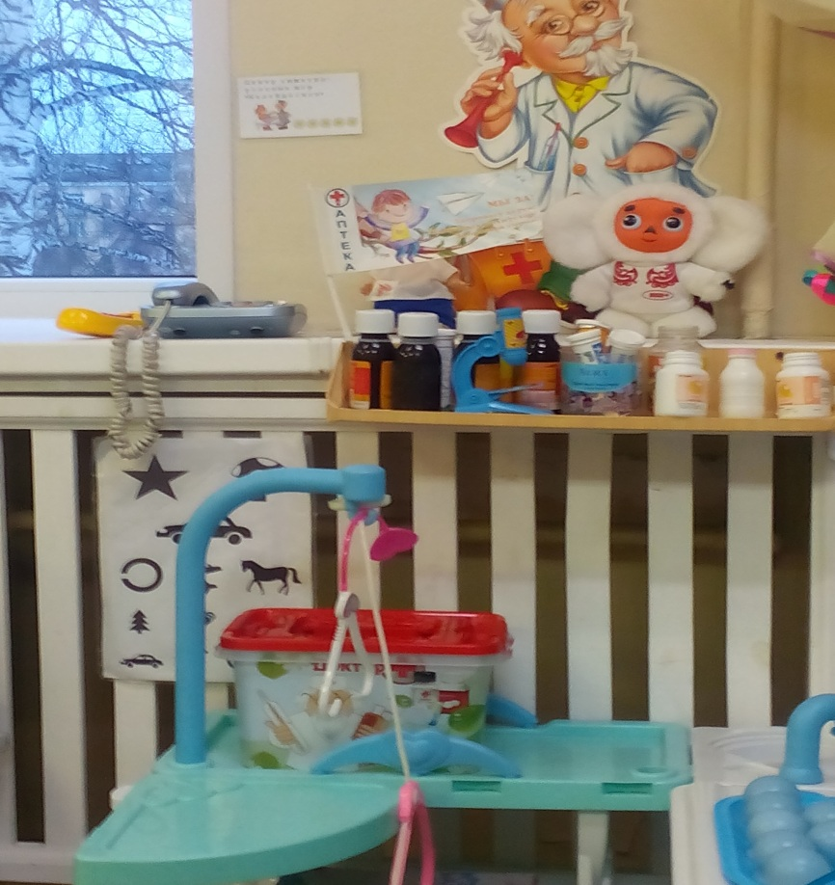
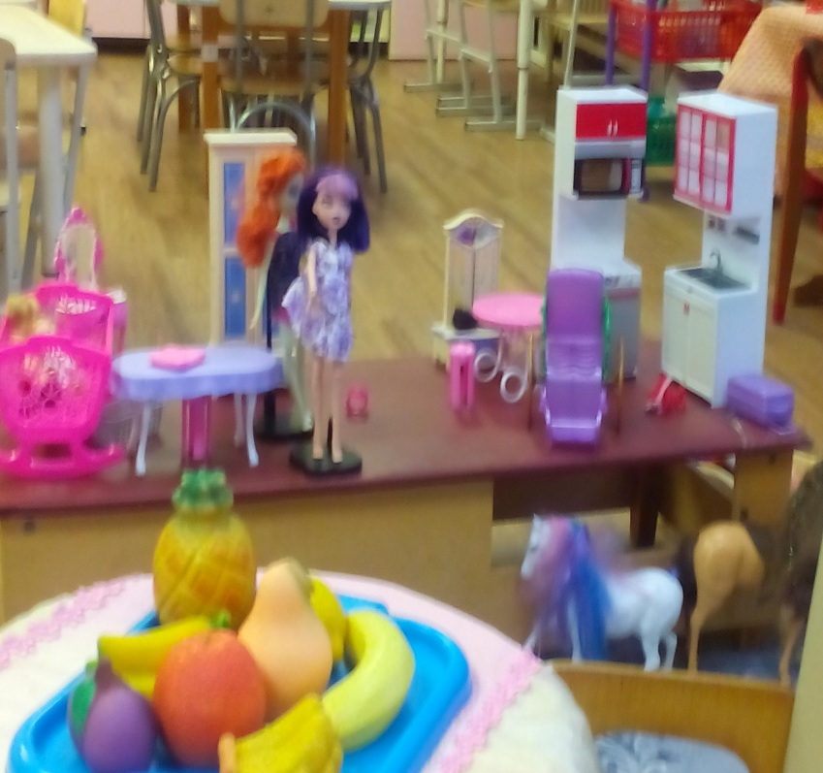
Центр сюжетно-ролевых игр «Калейдоскоп»
А вот отличное местечко,
Здесь время мчится словно речка.
Тут быстро взрослым можно стать
И профессии менять.
Хороши у нас игрушки: куклы, мишки, погремушки
Поиграем , а потом все на место уберем!

Slide 13
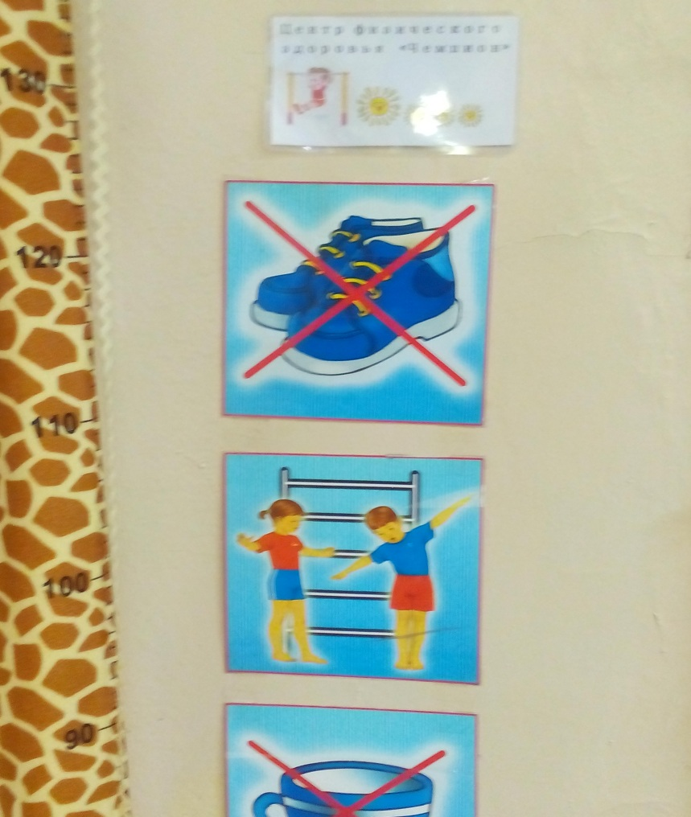
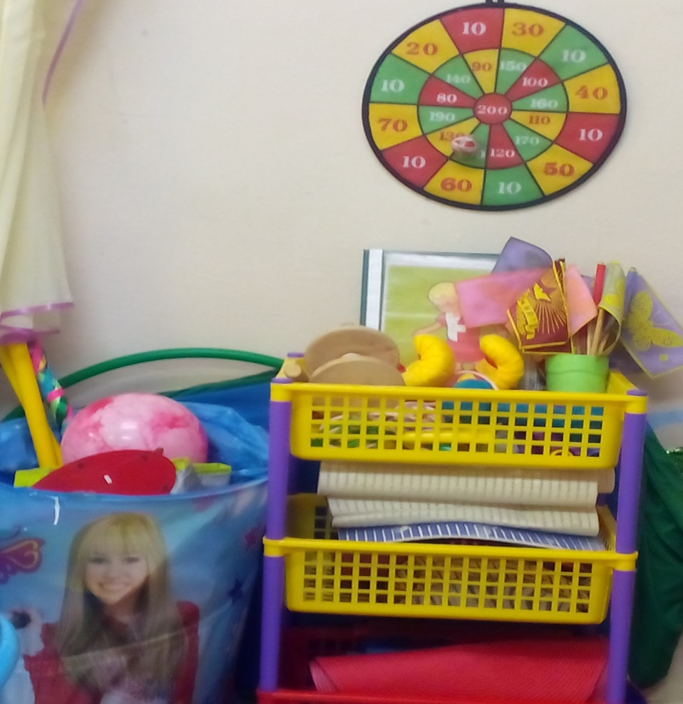
Центр физического здоровья «Чемпион»
Если день начать с зарядки,
Значит будет всё в порядке
Нам пилюли и микстуру
Заменяет физкультура!

Slide 14
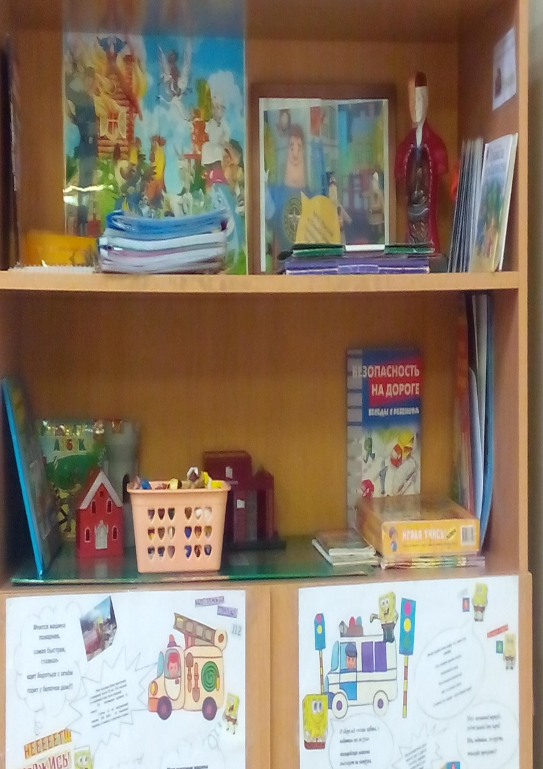
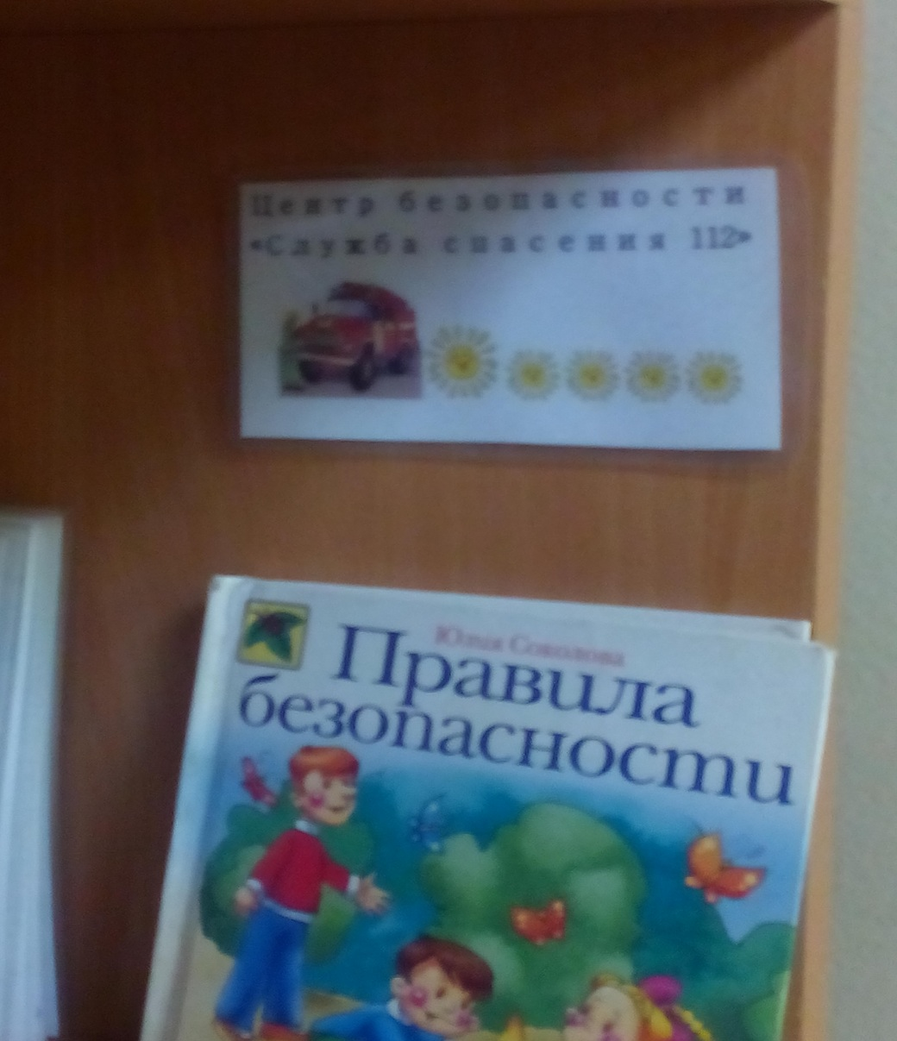
Центр безопасности
« Служба спасения 112»
О безопасности в пути, на улице и дома
Мы будем , знаю , говорить
Сегодня в группе снова.

Slide 15
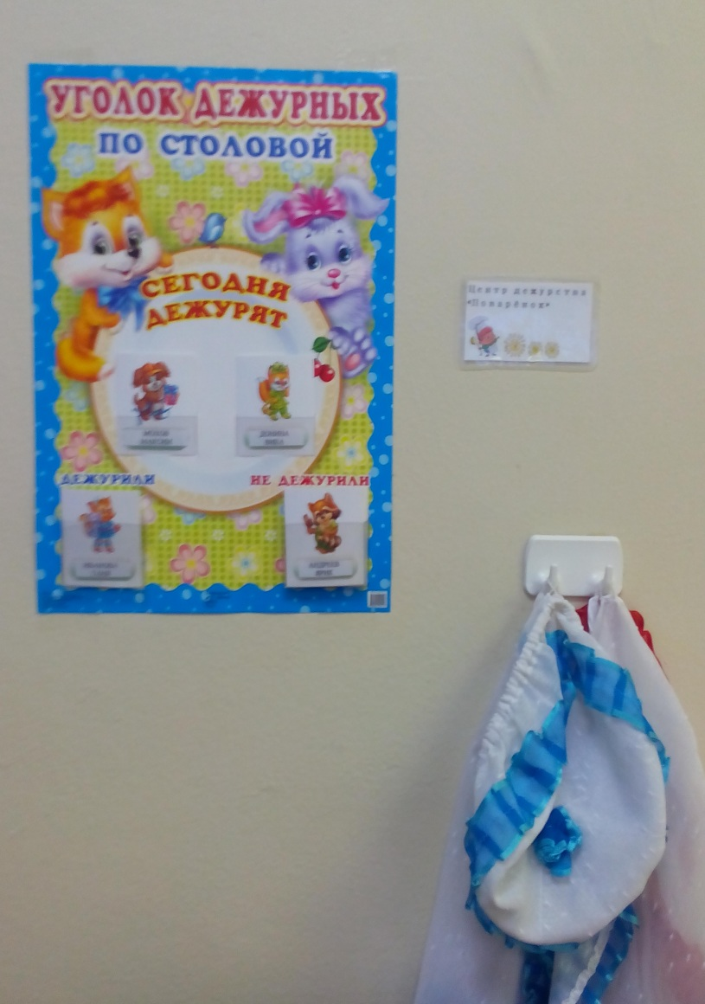
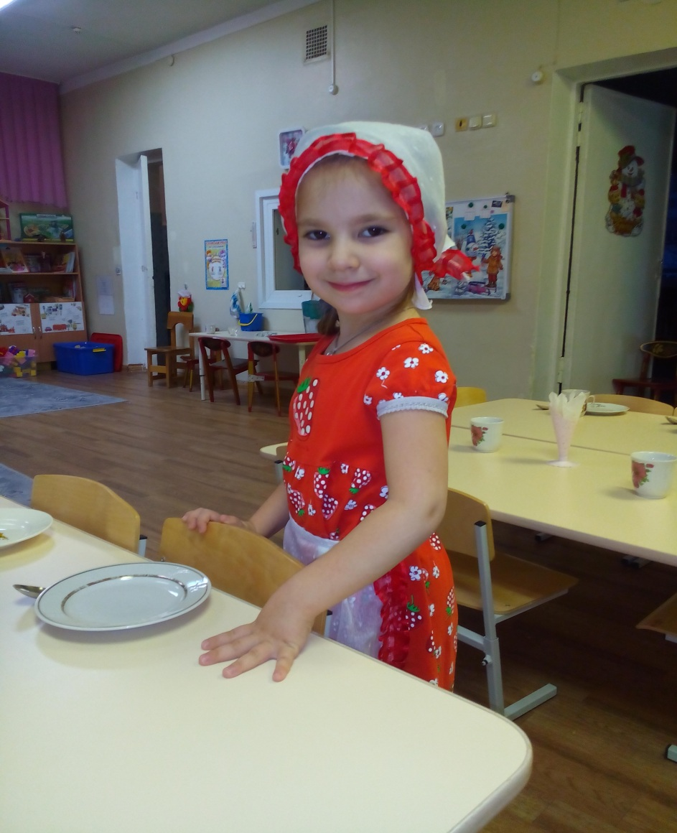
Центр дежурства «Поварёнок»
Все хотят дежурным быть,
Чтобы всем руководить.
Ведь дежурить каждый день
Ребятне совсем не лень!

Slide 16

Группу всю мы показали,
О себе всё рассказали.
Вас в гости снова будем ждать,
Нам есть ещё что показать!

